Slide 1

Особенности реализация курса
«История нашего края»
ВНЕДРЯЕМ, ПРИМЕНЯЕМ, РАЗВИВАЕМ
Боровская Олеся Васильевна
Должность: советник директора по воспитанию, учитель истории, член ВЭПС
Организация: МБОУ Гимназия № 46 г. Кирова

Slide 2
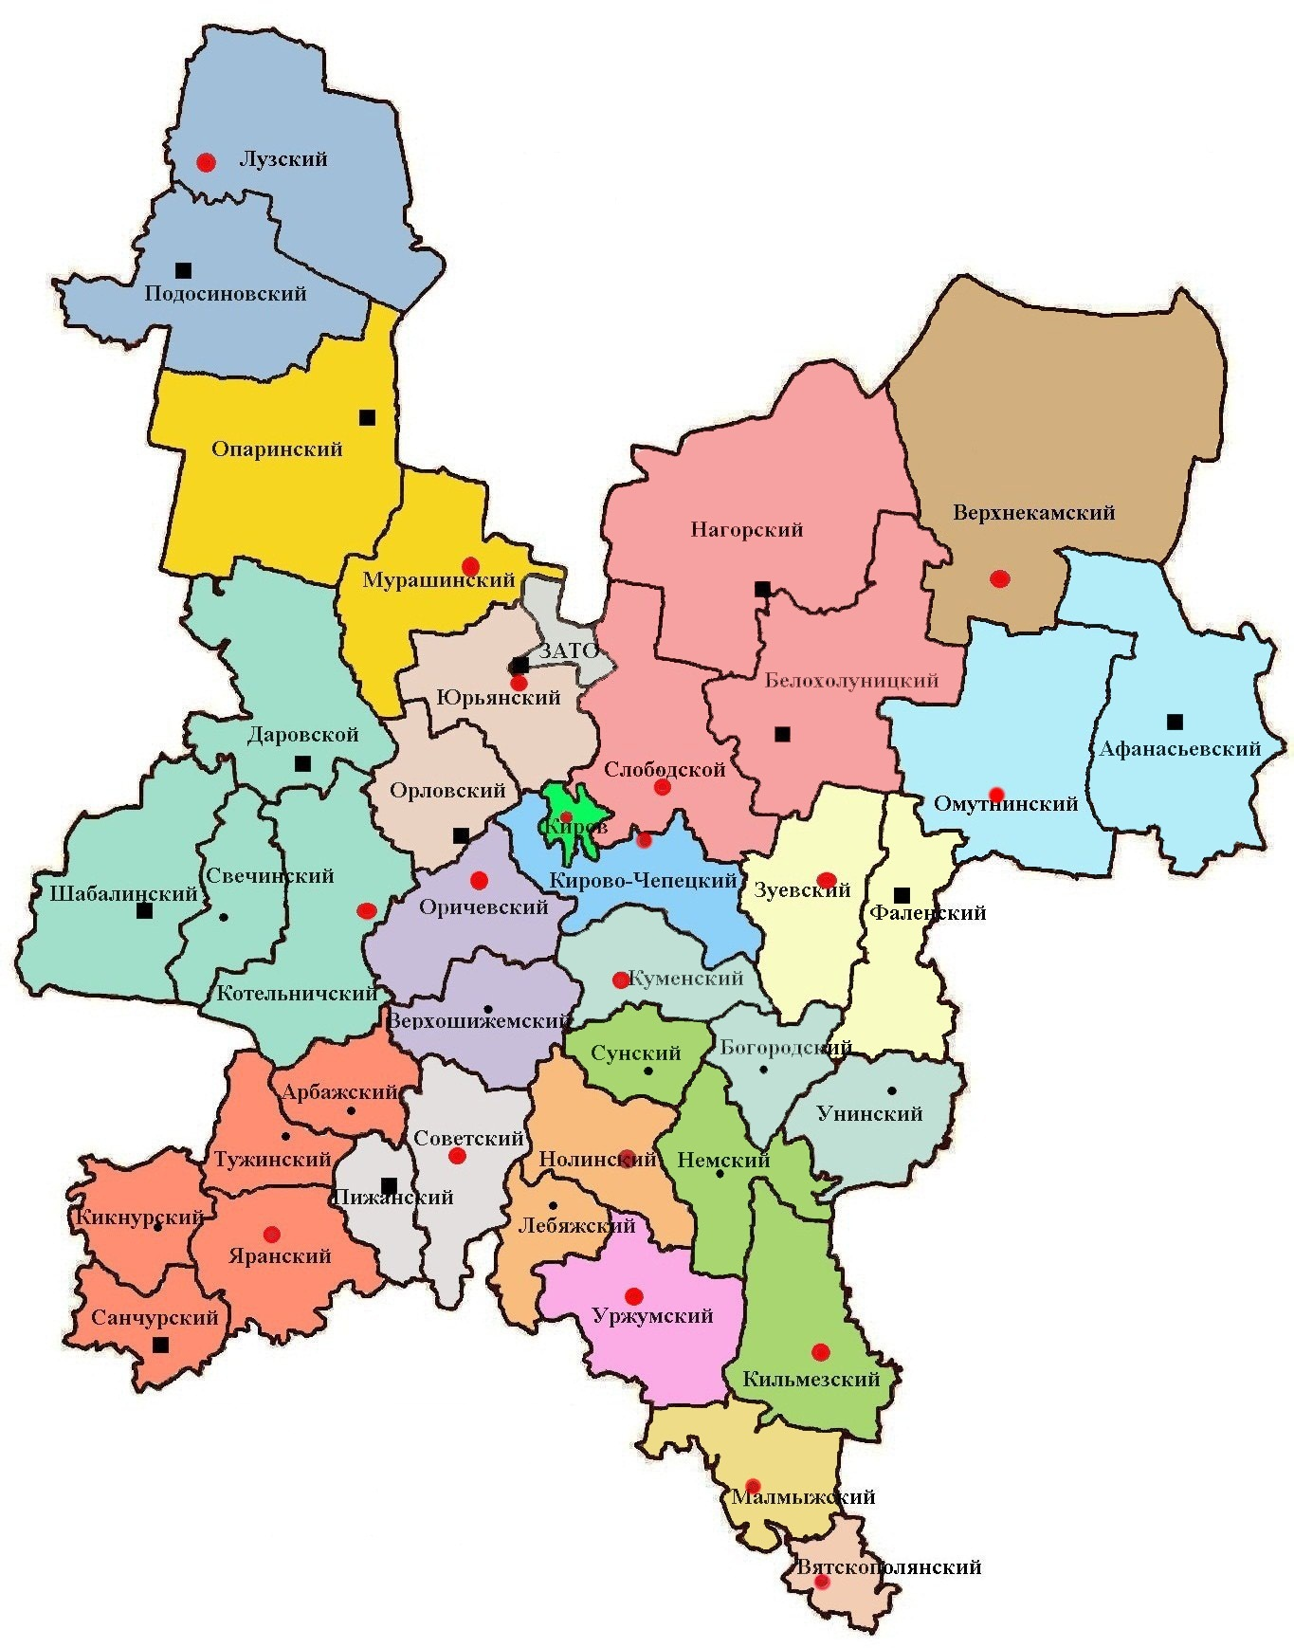
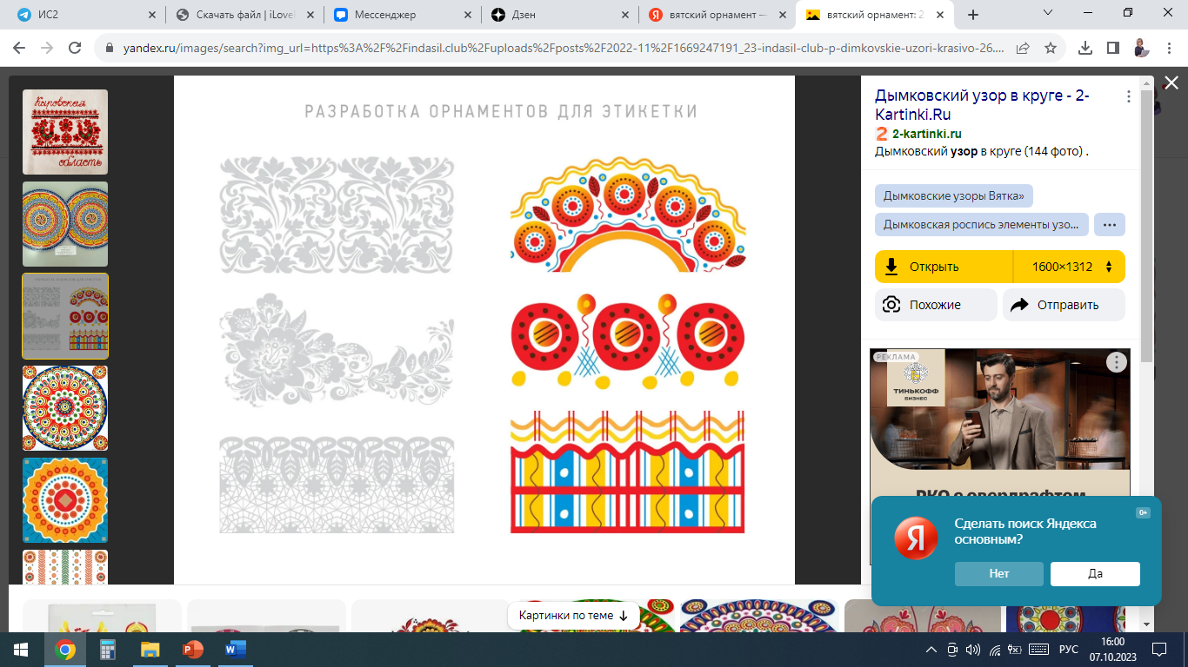
Стратегия развития образования – это:
комплексная программа эволюционного развития
условия для воспитания патриотов России
формирование будущего с опорой на традиции
обеспечение мирового лидерства страны

Slide 3
Стратегия развития образования - это
комплексная программа эволюционного развития
условия для воспитания патриотов России
обеспечение мирового лидерства страны
формирование будущего с опорой на традиции
1
2
3
4

Slide 4
Фокус воспитательной работы
Ответ на риски
НАЦИОНАЛЬНОЕ ЕДИНСТВО
И КУЛЬТУРНОЕ МНОГООБРАЗИЕ
Дружба, взаимоуважение и взаимопомощь, сотрудничество, добрососедство, взаимопроникновение культур и обычаев
СЕМЕЙНЫЕ ЦЕННОСТИ
Значимость семьи и детей, желание иметь многодетную семью
СЛУЖЕНИЕ
Готовность каждого гражданина добросовестно трудиться на благо страны, участвовать в её развитии и защите, а также нести ответственность за свои действия
ПРИОРИТЕТ ТРАДИЦИОННЫХ НРАВСТВЕННЫХ НОРМ

Slide 5
Фокус воспитательной работы
Усиление сильных сторон
ПАТРИОТИЗМ
И ЛИЧНАЯ ОТВЕТСТВЕННОСТЬ ЗА СУДЬБУ РОССИИ
Ценность личной сопричастности к судьбе России, любовь к Родине, гордость и ответственность за свою страну
СОЗИДАТЕЛЬНЫЙ ТРУД И ПРОГРЕСС
Активная деятельность, направленная на создание, улучшение, развитие мира вокруг нас
КОЛЛЕКТИВИЗМ И ВЗАИМОПОМОЩЬ
Готовность поддерживать и помогать другим, проявляя сострадание и солидарность

Slide 6
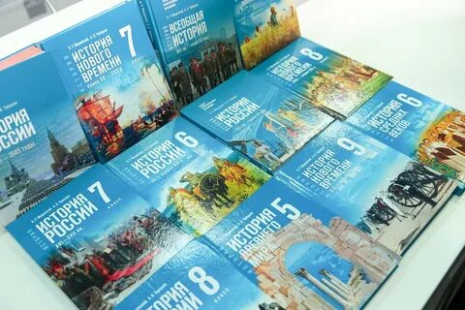
Актуальность курса
Школьное историческое образование сегодня играет важную роль в формировании гражданской идентичности.
Историческое знание (наука) выполняет важнейшую общественную функцию – способствует сохранению и обогащению исторической памяти народа, и в первую очередь о великих событиях далекого и недавнего прошлого, о славных именах и деяниях предков.
Единые государственные учебники
Единые методические материалы
Равные условия для обучающихся

Slide 7
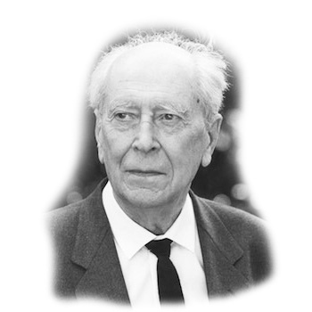
Актуальность курса
«Любовь к родному краю, знание его истории — основа, на которой только и может осуществляться рост духовной культуры всего общества. Культура как растение: у нее не только ветви, но и корни. Чрезвычайно важно, чтобы рост начинался именно с корней».
Дмитрий Сергеевич Лихачёв
советский и российский культуролог, филолог и искусствовед, доктор филологических наук, профессор

Slide 8
Нормативная база преподавания курса
Федеральный закон от 29 декабря 2012 г. № 273-ФЗ «Об образовании в Российской Федерации» (с изменениями).
Указ Президента Российской Федерации от 09.11.2022 № 809 «Об утверждении Основ государственной политики по сохранению и укреплению традиционных российских духовно-нравственных ценностей».
Указ Президента Российской Федерации от 08.05.2024 № 314 «Об утверждении Основ государственной политики Российской Федерации в области исторического просвещения».
Приказ Министерства просвещения Российской Федерации от 09.10.2024 № 704 «О внесении изменений в некоторые приказы Министерства просвещения Российской Федерации, касающиеся федеральных образовательных программ начального общего образования, основного общего образования и среднего общего образования».
Письмо Министерства просвещения Российской Федерации от 12.03.2025 № ОК-747/03 «Об учебном курсе «История нашего края».

Slide 9
Преподавание курса в рамках предмета
Приказ Министерства просвещения Российской Федерации от 09.10.2024 № 704 – основной документ о введении курса «История нашего края»
С 1 сентября 2025 года
В общеобразовательных учреждениях будет реализовываться курс «История нашего края» в рамках учебного предмета «История» в 5–7 классах.

Slide 10
Содержание курса
Содержание учебного курса «История нашего края» охватывает историю субъекта Российской Федерации в соответствии с принятой периодизацией исторического процесса:
5 класс (34 часа)
История нашего края в древности (до образования российского государства или до вхождения края в его состав).
6 класс (17 часов)
История нашего края в истории России в Средние века и Новое время (до начала XX в.).
7 класс (17 часов)
История нашего края в Новейшее время (начало XX в. – настоящее время).

Slide 11
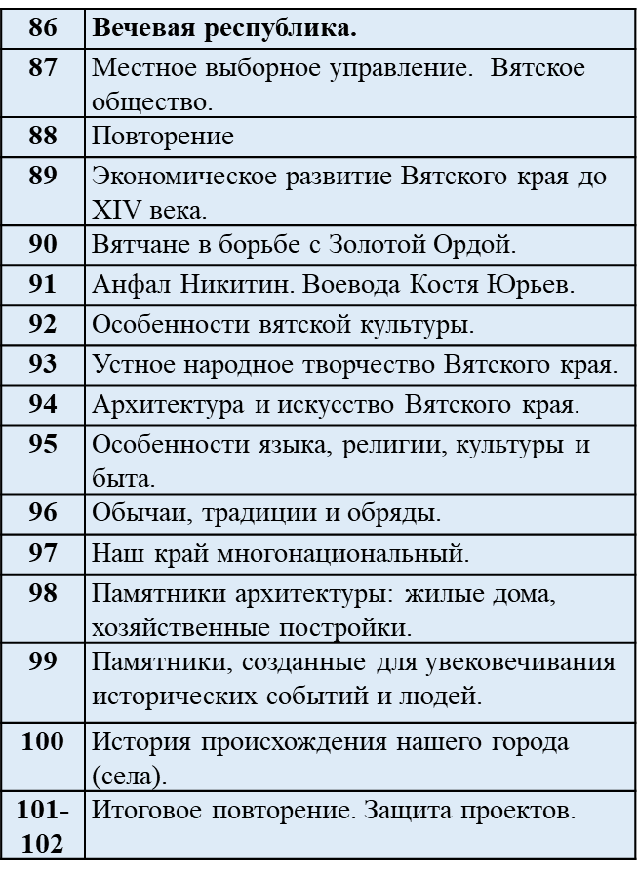
Содержание курса
5 класс (34 часа)
№ | Тема в УТП
69 | Предмет краеведение.
70 | Виды источников изучения родного края.
71 | Краеведческая литература.
72 | Правила работы в музее, архиве, фиксирования воспоминаний.
73 | Понятия большая и малая родина, область.
74 | Родной край как часть региона и страны.
75-76 | Географическое положение Вятского края.
77 | Города земли Вятской.
78 | Символы государственности.
79 | Повторение.
80 | Появление первых людей на Вятской земле.
81 | Следы жизни древних людей.
82 | Коренное население Вятки.
83 | Жизнь и быт.
84 | Заселение русскими поселенцами территории Вятского края.
85 | Расселение, занятия населения.

Slide 12
Содержание курса
6 класс (17 часов)
№ урока | Тема в УТП
86 | Основные вехи истории Вятского края в истории России в Средние века и Новое время (до начала XX в.).
87-88 | Вхождение Вятского края в состав российского государства.
89-90 | Вятский край в Смутное время.
91 | Вятский край в эпоху Петровских преобразований.
92-93 | Вятский край в век Екатерины Великой. Образование Вятской губернии.
94-95 | Вятский край в Отечественной войне 1812 года.
96 | Вятский край в эпоху преобразований Александра II.
97 | Развитие Вятского края в конце XIX – начале XX вв.
98 | Вятчане в политической, экономической, военно-исторической, образовательной и культурной жизни России.
99-100 | Культура Вятского края в Средние века и Новое время.
101-102 | Итоговое повторение. Защита проектов.

Slide 13
Содержание курса
7 класс (17 часов)
№ урока | Тема в УТП
86 | Основные вехи истории Вятского края в Новейшее время (начало XX в. – настоящее время).
87 | Вятский край в годы Первой мировой и Гражданской войн.
88-89 | Установление советской власти в Вятском крае.
90 | Вятский край в годы первых пятилеток. Образование Кировской области.
91-92 | Кировская область в годы Великой Отечественной войны.
93 | Послевоенное восстановление и развитие Кировской области.
94 | Кировская область в 1960-1970-е годы. Экономическое и культурное развитие.
95 | Кировская область в 1980-е годы. Кризисные проявления, влияние распада СССР на развитие региона.
96 | Кировская область в 1990-е годы.
97 | Кировская область в XXI в. Система государственного управления.
98 | Наши известные земляки.
99-100 | История Кировской области в наши дни. Специальная военная операция: герои и подвиги.
101-102 | Итоговое повторение. Защита проектов.

Slide 14
В помощь учителю
Можно использовать
Программы курсов внеурочной деятельности «Культура Вятского края» 5-8 классы, «Край мой Вятский» 5-9 классы, «Литература Вятского края» 1-9 классы, «История Вятского края» 5-9 классы
Находится в разработке
Учебное пособие по курсу «История нашего края» для 5,6,7 классов
Обучение и обмен опытом
Рабочие листы по курсу для обучающихся 5 класса

Slide 15
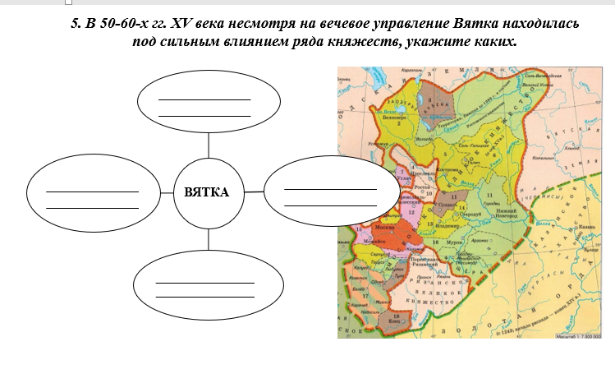
В помощь учителю
Пример задания по теме
«Вечевая республика»

Slide 16
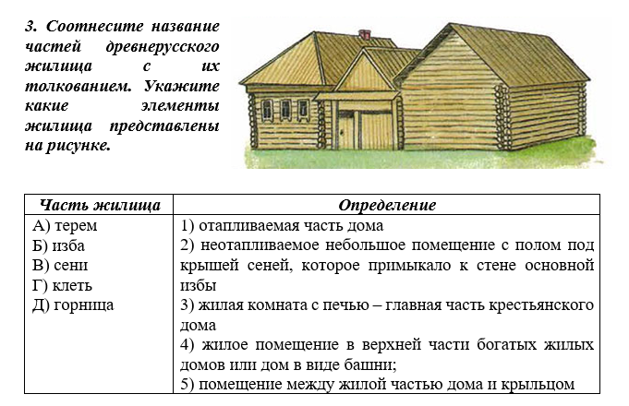
В помощь учителю
Пример задания по теме
«Архитектура и искусство Вятского края»

Slide 17

В помощь учителю
Антипка низок, на нём сто ризок.
Блюдо стеклянное, края деревянные.
Белая беляна по загороду гуляла, домой пришла по рукам пошла.
Белое поле, чёрное семя, кто его сеет, тот и разумеет.
Выше лесу тоньше волосу.
Два стоят, два лежат, пятый ходит, шестой водит, седьмой песенки поет.
Две ходули, два махала, два смотрила, одно кивало.

Slide 18
История нашего края
Краеведение – прекрасная школа воспитания гражданской совести.
Краеведение вносит в окружение человека высокую степень духовности, без которой человек не может осмысленно существовать.
Любовь к родному обществу, знание его истории - основа, на которой только и может осуществляться культура всего общества…

